Slide 1
"NHIỆT LIỆT CHÀO MỪNG QUÝ THẦY CÔ GIÁO VỀ DỰ GIỜ LỚP"
"NHIỆT LIỆT CHÀO MỪNG QUÝ THẦY CÔ GIÁO VỀ DỰ GIỜ LỚP"
Chào mừng các em
tham gia buổi học!!!

Slide 2
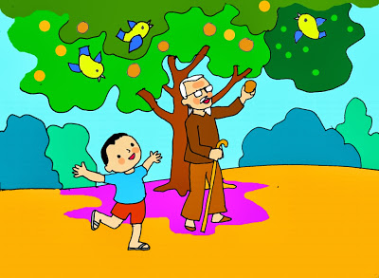
延迟符
Tiết:
CON MUỐN LÀM MỘT CÁI CÂY

Slide 3
延迟符
A.XÁC ĐỊNH VẤN ĐỀ (5P)
THẢO LUẬN CẶP
THINK-PAIR-SHARE

Slide 4
延迟符
CHIA SẺ VỚI BẠN VỀ MỘT KỈ VẬT/MỘT BỨC ẢNH/BỨC TRANH VỀ KỈ VẬT CỦA NGƯỜI THÂN MÀ EM RẤT YÊU QUÝ VÀ TRÂN TRỌNG

Slide 5
延迟符
B.HÌNH THÀNH KIẾN THỨC:

Slide 6
延迟符
I.TÌM HIỂU CHUNG:(12P)

Slide 7
延迟符
I.TÌM HIỂU CHUNG:
1.Tác giả

Slide 8
延迟符
Nêu những hiểu biết của em về nhà văn Võ Thu Hương?

Slide 9
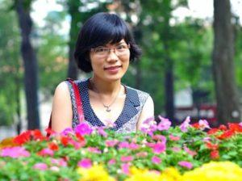
延迟符
Nhà văn Võ Thu Hương sinh năm 1983, quê quán Nghệ An, hiện nay đang sống tại TP.HCM. Cô tốt nghiệp Khoa Ngữ văn – Báo chí trường Đại học KHXH & NV TP.HCM, là Hội viên Hội Nhà văn Việt Nam. Cô là tác giả của nhiều cuốn sách dành cho thiếu nhi.
Nhà văn Võ Thu Hương

Slide 10
延迟符
Một số tác phẩm của cô:
- Nụ cười Chim Sắt (truyện kí, NXB Kim Đồng) – Những đóa hoa mặt trời (tập truyện, NXB Kim Đồng) – Quà của Thần Núi (tập truyện, NXB Tổng Hợp)
– Qua một khúc sông (tập truyện ngắn,– NXB Hội Nhà văn)

Slide 11
延迟符
I.TÌM HIỂU CHUNG:
1.Tác giả
2.Tác phẩm

Slide 12
延迟符
I.2.1.TRẢI NGHIỆM CÙNG VĂN BẢN
Cách đọc:
Khi đọc, cần chú ý đọc chậm rãi, diễn cảm, thể hiện cảm xúc. Sau mỗi phần cần dừng lại 1,2 phút để suy ngẫm và nhớ lại các chi tiết chính trong phần truyện vừa đọc.

Slide 13
延迟符
-GV ĐỌC MẪU PHẦN ĐẦU
-HS ĐỌC 2 PHẦN CÒN LẠI
-HS TRẢ LỜI CÁC CÂU HỎI SUY LUẬN, LIÊN HỆ

Slide 14
延迟符
I.2.2.Thể loại
Xác định thể loại của văn bản?

Slide 15
延迟符
I.2.2.Thể loại
Truyện ngắn

Slide 16
延迟符
I.2.3.Bố cục
Nêu bố cục của văn bản?

Slide 17
延迟符
I.2.3.Bố cục
3 phần
-Từ đầu…thiên đường→ Lí do vì sao ông nội trồng cây ổi.
-Từ “Phụ công chăm bẵm…hiền lành”
→ Kí ức về cây ổi của Bum.
Còn lại: Ước mơ làm một cây ổi của Bum khi ông nội mất và đi xa căn nhà cũ

Slide 18
延迟符
II.ĐỌC-HIỂU VĂN BẢN:

Slide 19
延迟符
II.ĐỌC-HIỂU VĂN BẢN
II.1.NHÂN VẬT
HS LÀM VIỆC NHÓM HOÀN THÀNH PHIẾU HỌC TẬP SAU(18P)

Slide 20
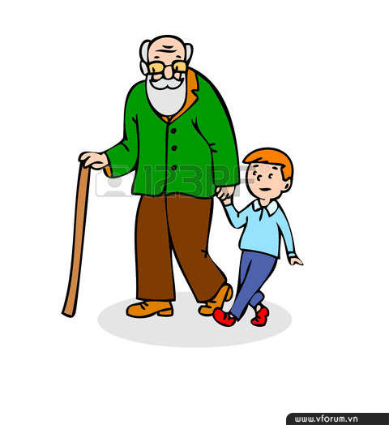
延迟符
NHÂN VẬT | CHI TIẾT MIÊU TẢ | NHẬN XÉT VỀ NHÂN VẬT
ÔNG NỘI
BUM

Slide 21
NHÂN VẬT | CHI TIẾT MIÊU TẢ | NHẬN XÉT VỀ NHÂN VẬT
ÔNG NỘI | -Một cây ổi có vẻ lạc lõng nhưng không làm mất duyên con đường vì phía trước ông trồng cây bằng lăng, phía sau mới trồng cây ổi -Ông muốn trồng ổi vì muốn đứa nhỏ trong bụng mẹ sau khi chào đời có nơi leo trèo như ba nó. -Ông cố ý bấm cho cây tỏa ra nhiều cành cao thấp vững chãi. | – Yêu thương cháu, luôn dành cho cháu những sự chăm sóc, quan tâm. – Hiểu đặc điểm, tâm lí, sở thích của những chú bé trai để đem đến những “món quà đặc biệt” của tuổi ấu thơ: trồng cây ổi để bố, rồi Bum leo trèo, chơi đùa với bạn.

Slide 22
NHÂN VẬT | CHI TIẾT MIÊU TẢ | NHẬN XÉT VỀ NHÂN VẬT
BUM | -Kể cho bạn bè nghe về̀ nguyên nhân ra đời của cây ổi, khoe chuyện bắt sâu cho cây lúc hai, ba tuổi. -Thảo ăn với bạn bè. -Xin bố́ ghé thăm cây ổi, gặp lại đám bạn. -Ước muốn làm một cây ổi trong vườn cũ, luôn bên đám bạn leo trèo trong mùa ổi chín và thấy ông cười hiền lành bên gốc ổi -Cười toe toét, mắt rưng rưng khi nghe bố mẹ bàn nhau trồng một cây ổi và kế hoạch mời đám bạn cũ đến nhà và hái ổi. | – Hồn nhiên, tinh nghịch, yêu thương bạn bè. – Yêu thương ông nội, luôn hãnh diện, tự hào và nhớ đến “món quà đặc biệt” của tuổi thơ mà ông nội dành tặng mình. – Tâm hồn nhạy cảm, cảm nhận được nỗi buồn, sự cô đơn trong lòng mình khi xa cây ổi, xa căn nhà thơ ấu, xa bạn bè.

Slide 23
延迟符
HOẠT ĐỘNG: NẾU EM LÀ BUM….(10P)

Slide 24
延迟符
Theo em Bum có phải là chú bé hạnh phúc không? Hãy lí giải ý kiến của em bằng cách chọn tham gia vào 1 trong 2 nhóm sau và đưa lí lẽ

Slide 25
延迟符
😀BUM LÀ CHÚ BÉ HẠNH PHÚC VÌ: | 😒BUM LÀ CHÚ BÉ KHÔNG HẠNH PHÚC VÌ

Slide 26
延迟符
😀BUM LÀ CHÚ BÉ HẠNH PHÚC VÌ: | 😒BUM LÀ CHÚ BÉ KHÔNG HẠNH PHÚC VÌ
– Bum có một tuổi ấu thơ vui vẻ, hồn nhiên, được đùa nghịch với các bạn – Bum có ông nội thương cháu, yêu cháu, hiểu cháu đã trồng cả một cây ổi cho chú bé leo trèo – Bum có bố mẹ thương con, hiểu con nên khi biết con buồn, đã cố gắng trồng lại cây ổi và rủ bạn bè cũ về nhà chơi với Bum, dù gia đình chuyển chỗ ở. | – Bum mất ông nội, người bạn yêu thương và luôn bên cạnh Bum thời ấu thơ. – Bum xa bạn bè cũ, xa cây ổi thân thiết thời thơ ấu nên có cảm giác lạc lõng, cô đơn sau khi gia đình chuyển nhà. – Bố mẹ bận bịu làm ăn, ít có thời gian để quan tâm đến Bum, nhất là quan tâm đến những nỗi buồn, sự cô đơn bên trong tâm hồn con.

Slide 27
HẾT TIẾT 1

Slide 28
延迟符
II.ĐỌC-HIỂU VĂN BẢN
II.1.NHÂN VẬT
II.2. ĐỀ TÀI

Slide 29
延迟符
THẢO LUẬN CẶP(10P)
THINK-WRITE-PAIR-SHARE

Slide 30
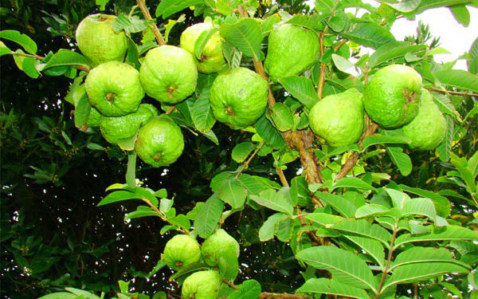
延迟符
HÌNH ẢNH CÂY ỔI XUẤT HIỆN TỪ ĐẦU ĐẾN CUỐI CÂU CHUYỆN THỂ HIỆN Ý NGHĨA GÌ?

Slide 31
延迟符
HÌNH TƯỢNG CÂY ỔI CÓ Ý NGHĨA
VỀ NỘI DUNG | VỀ NGHỆ THUẬT
Cây ổi là quà tặng đặc biệt với sự chăm chút và tình yêu mà ông nội dành cho Bum · Cây ổi là nơi gắn kết bạn bè, với những trò leo trèo nghịch ngợm của các chú bé. · Cây ổi là niềm vui của thời thơ ấu hồn nhiên, được lớn lên trong yêu thương và được làm bạn với thiên nhiên. | Cây ổi là hình tượng xuyên suốt từ đầu đến cuối truyện ngắn, kết nối thời thơ ấu của ba Bum, của Bum, kết nối quá khứ (cây ổi ông trồng) - hiện tại (cây ổi trong bài văn viết về mơ ước của Bum) – tương lai (dự định trồng lại cây ổi của ba mẹ)

Slide 32
延迟符
HOẠT ĐỘNG CÁ NHÂN (5P)
HS LÀM VÀO GIẤY NOTE, CHẤM SỬA BÀI CHO NHAU DỰA THEO GỢI Ý CỦA GV

Slide 33
延迟符
CÂU CHUYỆN NÀY VIẾT VỀ ĐỀ TÀI GÌ?

Slide 34
延迟符
ĐỀ TÀI :
– Kỉ niệm thời thơ ấu gắn với thiên nhiên.
– Tình cảm ông cháu.
– Sự cô đơn của đứa trẻ khi xa rời không gian sống quen thuộc.

Slide 35
延迟符
II.ĐỌC-HIỂU VĂN BẢN
II.1.NHÂN VẬT
II.2. ĐỀ TÀI
II.3. Ý NGHĨA CỦA TRUYỆN

Slide 36
延迟符
THẢO LUẬN CẶP(5P)
THINK-PAIR-SHARE

Slide 37
延迟符
QUA CÂU CHUYỆN NÀY, TÁC GIẢ MUỐN GỬI GẮM THÔNG ĐIỆP GÌ ĐẾN NGƯỜI ĐỌC? QUA ĐÓ, EM NHẬN XÉT GÌ VỀ TÌNH CẢM CỦA TÁC GIẢ ĐỐI VỚI TRẺ THƠ?

Slide 38
延迟符
Thông điệp của tác giả:
– Trẻ em cần được lớn lên trong yêu thương, chăm sóc và sự kết nối với bạn bè, thiên nhiên.
– Trẻ em cần được thấu hiểu, lắng nghe, nhất là thấu hiểu những cảm xúc bên trong (như cô đơn, buồn bã,…)
– Trẻ em cần được lớn lên với một thơ ấu đầy ắp niềm vui, được chơi đùa, nghịch ngợm đúng với lứa tuổi.
*Tình cảm của tác giả:
Yêu mến, quan tâm đến thế giới tâm hồn, tình cảm của trẻ thơ.

Slide 39
延迟符
III.TỔNG KẾT:(3P)

Slide 40
延迟符
Khái quát về giá trị nội dung và nghệ thuật của tác phẩm?

Slide 41
延迟符
III.TỔNG KẾT:
1.Nội dung:
Truyện Con muốn làm một cái cây kể về kỉ niệm thời thơ ấu gắn bó với thiên nhiên, với người ông nhân hậu và ước mơ được sống trong một không gian quen thuộc của đứa trẻ.

Slide 42
延迟符
III.TỔNG KẾT:
2.Nghệ thuật:
-Ngôn ngữ trong sáng, giản dị, mộc mạc
-Xây dựng nhân vật sinh động, gần gũi
-Nghệ thuật miêu tả sinh động, chân thật

Slide 43
延迟符
C.LUYỆN TẬP:

Slide 44
延迟符
HS LÀM VIỆC NHÓM(12P)
HOÀN THÀNH SƠ ĐỒ VENN

Slide 45
延迟符
SO SÁNH ĐIỂM GIỐNG VÀ KHÁC NHAU (TRONG HÀNH ĐỘNG, SUY NGHĨ, TÂM TRẠNG) GIỮA ĐA-NI VÀ BUM

Slide 46
延迟符
NHÂN VẬT ĐA-NI
NHÂN VẬT BUM

Slide 47
延迟符
NHÂN VẬT ĐA-NI
NHÂN VẬT BUM
Cô gái ở lứa tuổi trưởng thành, lãng mạn, tinh tế, có đời sống nội tâm sâu sắc, phong phú.
Cô gái yêu đời và biết ơn những điều tốt đẹp mà mình đón nhận từ cuộc đời.
Trong sáng, hồn nhiên, tâm hồn phong phú, yêu thương
Chú bé có nhiều nỗi buồn, sự cô đơn khi bị xa cách với bạn bè cũ, không gian cũ gắn với tuổi thơ

Slide 48
延迟符
D.VẬN DỤNG:

Slide 49
延迟符
THẢO LUẬN CẶP(10P)
THINK-PAIR-SHARE

Slide 50
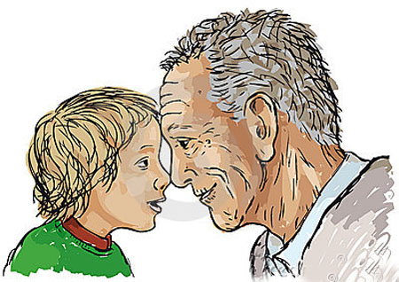
延迟符
Em đã bao giờ làm việc gì đem lại niềm vui cho người khác hay chưa? Lúc đó em có cảm nhận thế nào? Hãy chia sẻ với bạn về việc làm đó và cảm xúc của em khi đem lại niềm vui cho người khác.

Slide 51
延迟符
CẢM ƠN CÁC EM ĐÃ THAM DỰ TIẾT HỌC

